Slide 1


Chủ đề IV: MÔI TRƯỜNG ĐỚI LẠNH.
Chủ điểm 1:
MÔI TRƯỜNG ĐỚI LẠNH

Slide 2
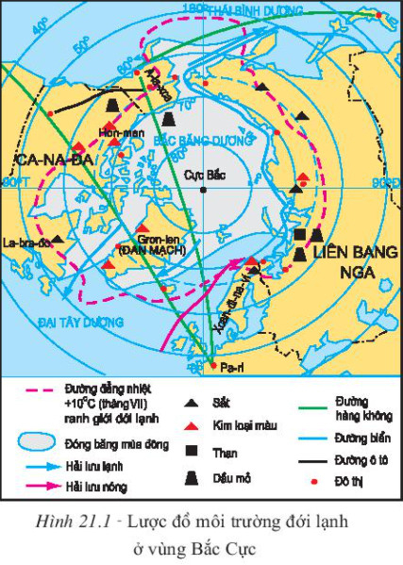
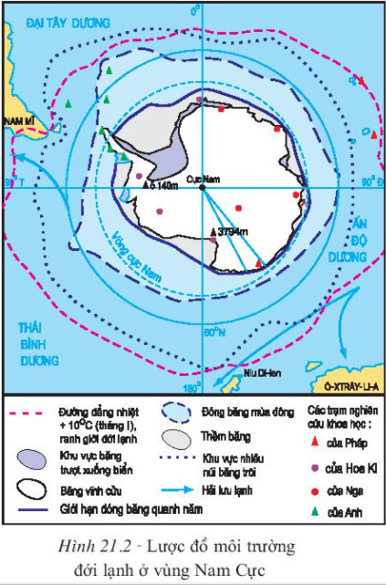
1. Đặc điểm của môi trường
+ Xác định ranh giới của mỗi đới lạnh ở hai bán cầu.
+ *Theo em môi trường đới lạnh ở vùng Bắc Cực và Nam Cực nơi nào lạnh hơn? Vì sao?

Slide 3
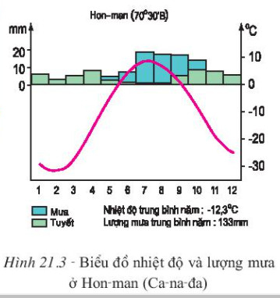
Quan sát H21.3, nêu diễn biến nhiệt độ và lượng mưa trong năm ở đới lạnh => Đặc điểm khí hậu như thế nào?
Nhiệt độ cao nhất (t° max): ~ 9°C
Nhiệt độ thấp nhất (t° min): ~ - 31°C
Chênh lệch nhiệt độ năm: ~ 40°C
Nhiệt độ tb năm rất thấp.
Lượng mưa trung bình năm rất thấp, chủ yếu dạng tuyết.
Đặc điểm khí hậu: giá lạnh quanh năm, khắc nghiệt, mùa đông rất dài.
~ 9°C
~ - 31°C

Slide 4
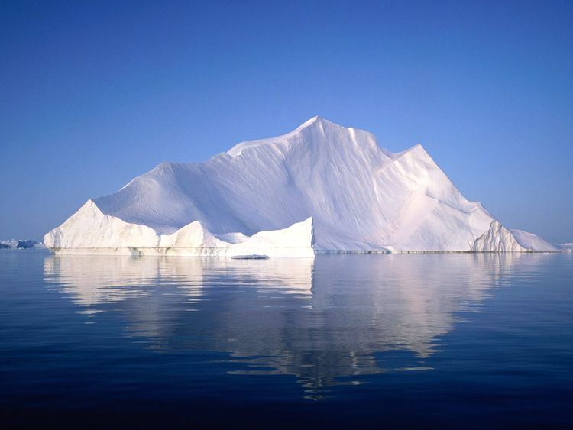
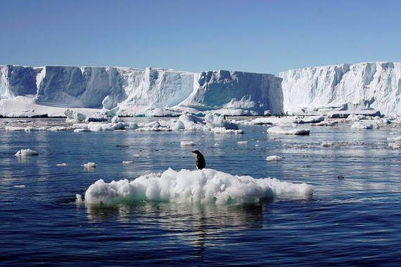
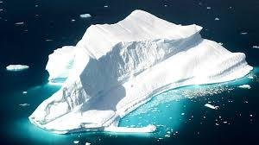
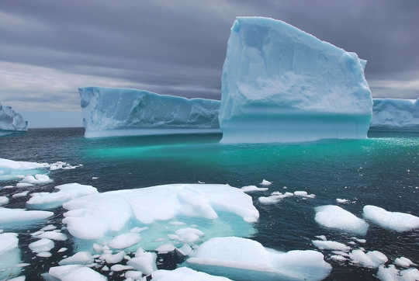
Phần trả lời của HS
* Q.Sát H21.4 và H21.5, nêu sự khác nhau giữa núi băng và băng trôi.

Slide 5
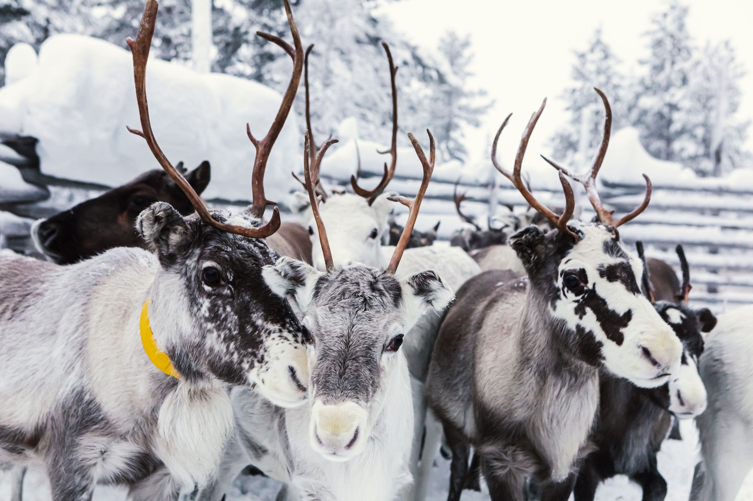
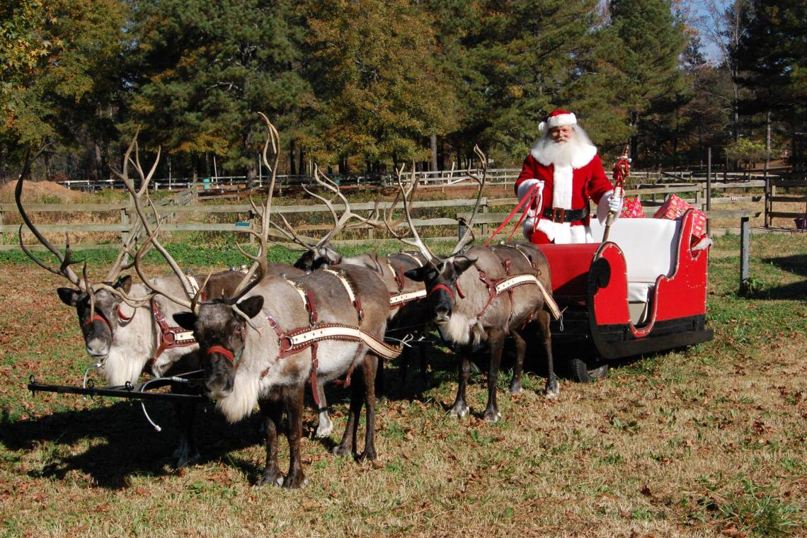
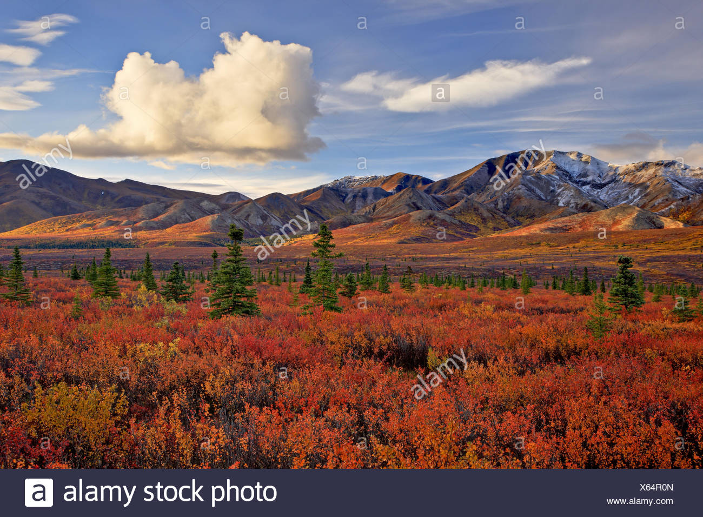
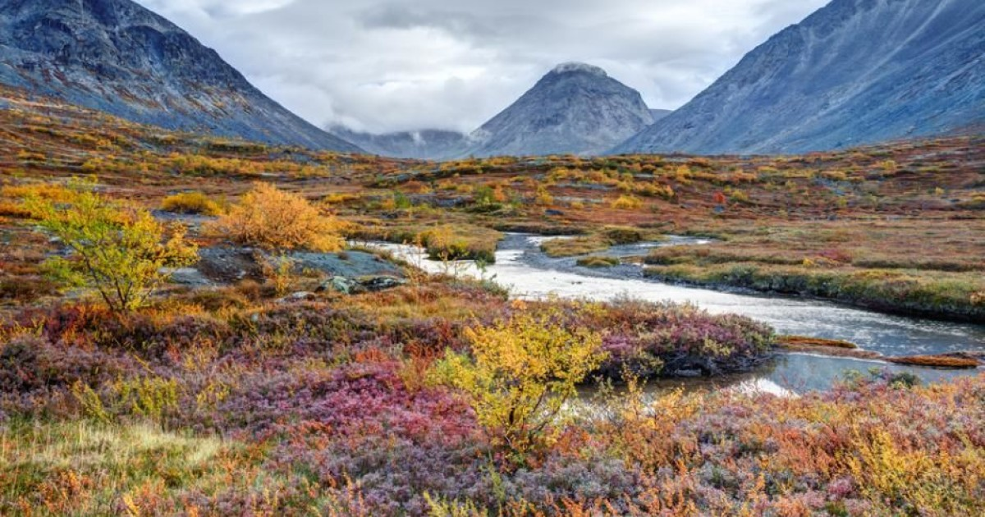
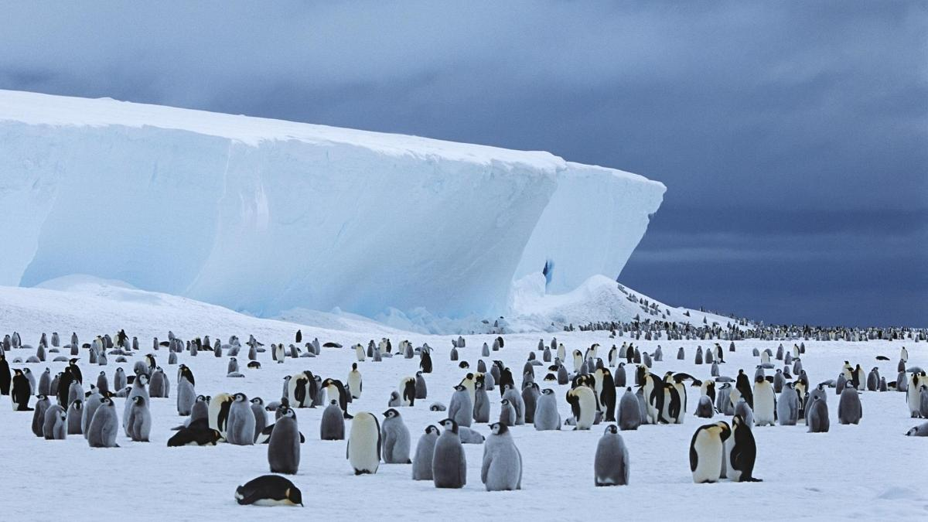
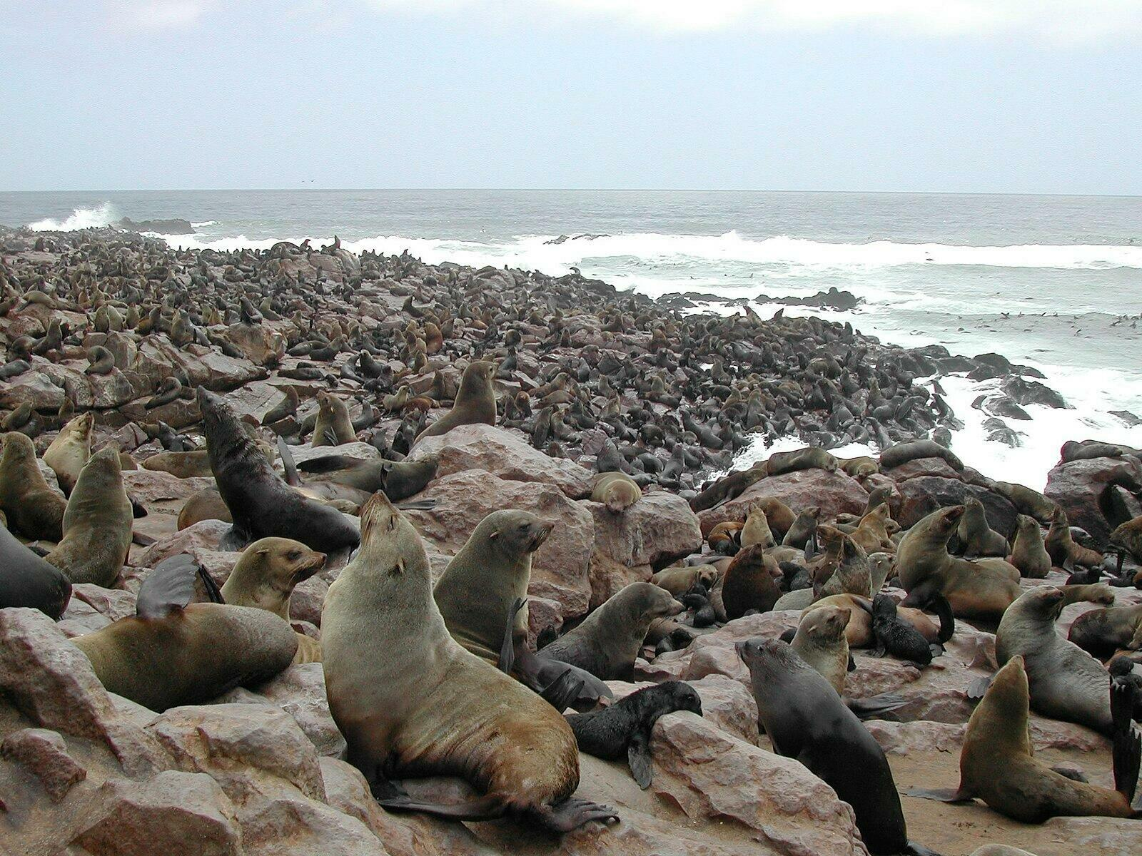
2. Sự thích nghi của thực vật và động vật với môi trường
Đài nguyên Bắc Âu
HS quan sát cảnh quan môi trường đới lạnh.
Đài nguyên Bắc Mĩ
Thực vật, động vật ở đới lạnh thích nghi như thế nào?

Slide 6
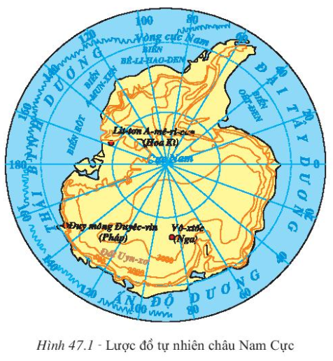
CHỦ ĐỀ IV: MÔI TRƯỜNG ĐỚI LẠNH
Chủ điểm 2: Môi trường châu Nam Cực – Châu lục lạnh nhất thế giới
1. Đặc điểm tự nhiên ở Châu Nam Cực
+ Khí hậu
+ Quan sát Hình 47.1, xác định:
Vị trí địa lí của châu Nam Cực
Vị trí này ảnh hưởng như thế nào đến khí hậu của châu lục?

Slide 7
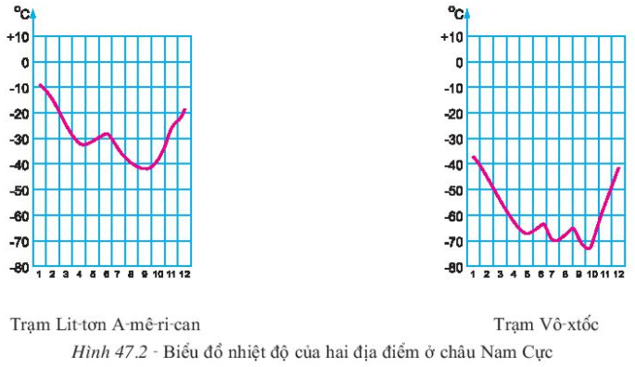
-9ºC
-38ºC
-43ºC
-74ºC
- Khí hậu lạnh giá quanh năm, chênh lệch nhiệt năm rất lớn.
- Trạm Lit-tơn có nhiệt độ thấp hơn so với trạm Vô-xtốc do vị trí của trạm Vô-xtốc xa biển hơn và nằm ở độ cao cao hơn.

Slide 8
+ Khí hậu:
  Châu Nam Cực có khí hậu lạnh nhất trên thế giới.
  Nơi đây là vùng khí áp cao, gió bão nhiều nhất thế giới.

Slide 9
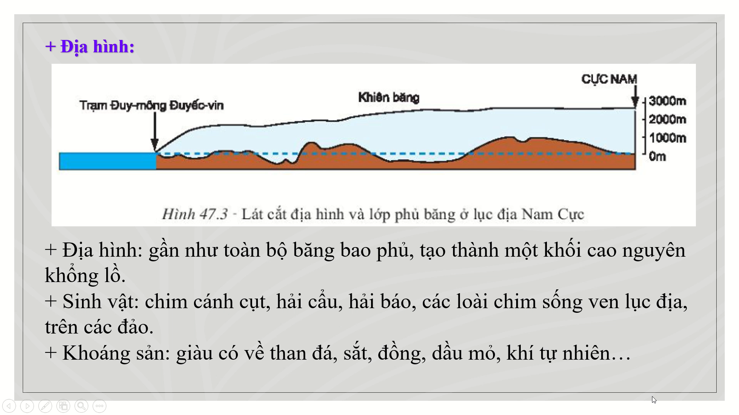
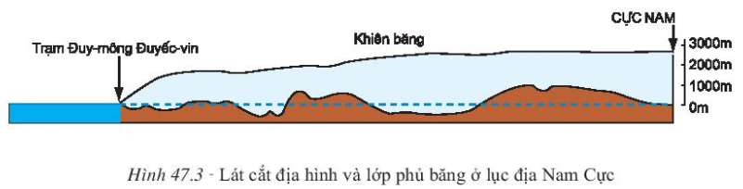
+ Địa hình:
+ Địa hình: gần như toàn bộ băng bao phủ, tạo thành một khối cao nguyên khổng lồ.
+ Sinh vật: chim cánh cụt, hải cẩu, hải báo, các loài chim sống ven lục địa, trên các đảo.
+ Khoáng sản: giàu có về than đá, sắt, đồng, dầu mỏ, khí tự nhiên…

Slide 10
* Theo sự hiểu biết của em thì môi trường đới lạnh ở Bắc Cực và Nam Cực nơi nào lạnh hơn? Vì sao?

Slide 11
Vận dụng:
Em được chọn 1 trong 2 cách:
- Viết một bài hoặc đoạn văn ngắn bằng cảm nhận hiểu biết em có được về môi trường đới lạnh.
- Vẽ một bức tranh thể hiện cảnh quan môi trường đới lạnh.

Slide 12
Chuẩn bị
Chủ điểm V: Môi trường phi địa đới
Chủ điểm 3: Hoang mạc (Bài 19)

Slide 13
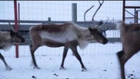

Slide 14
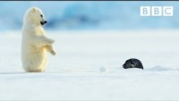

Slide 15
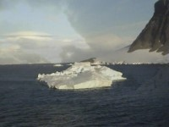
Antarctica - Ice, Mountain and Clouds

Slide 16
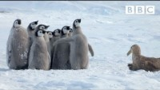

Slide 17
